Slide 1
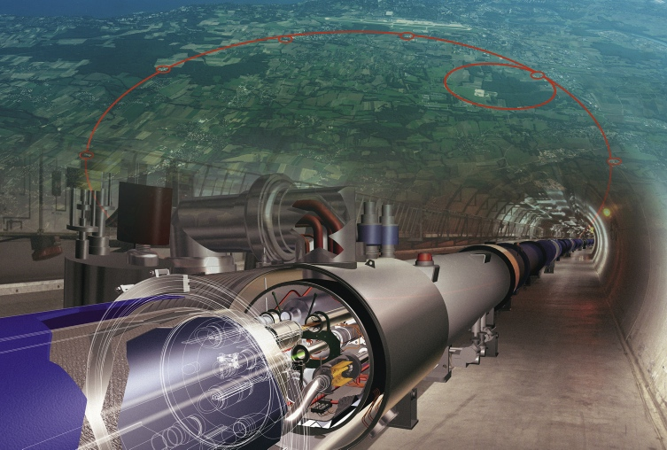
Beschleuniger und Detektoren in der Teilchenphysik
8. März 2024
DI Dr Markus Friedl
(HEPHY)

Slide 2
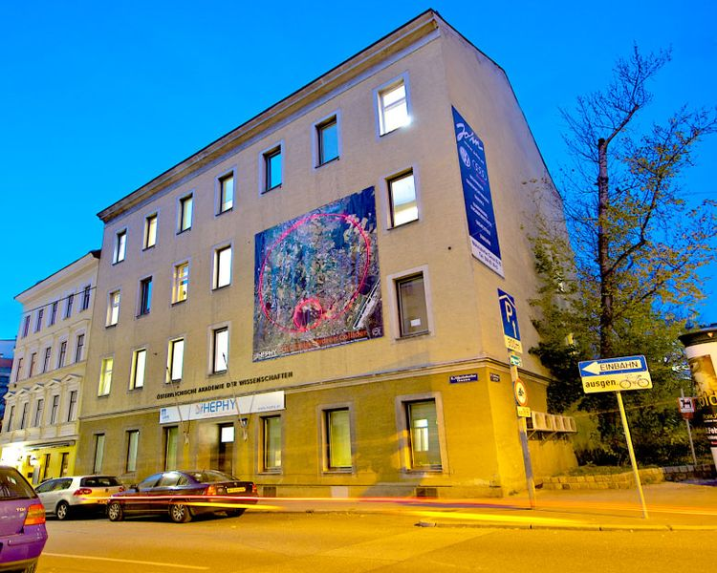
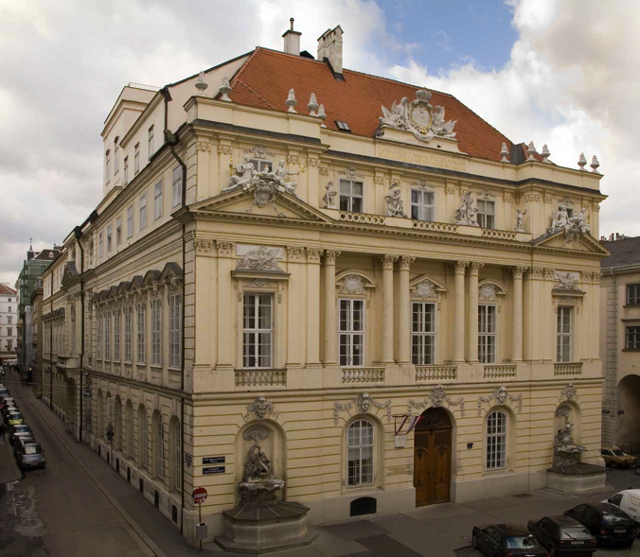

Institut für Hochenergiephysik
Institut für Hochenergiephysik (HEPHY)
  Sitz in Wien, 5. Bezirk
  Wurde 1966 als Beitrag Österreichs zum CERN gegründet
  ca. 70 MitarbeiterInnen in Wien
  6 MitarbeiterInnen permanent am CERN
Österreichische Akademie der Wissenschaften
  Größte außeruniversitäre Einrichtung für Grundlagenforschung in Österreich
  27 Forschungsinstitute mit ca. 1800 MitarbeiterInnen
Österreichische Akademie der Wissenschaften
Hauptgebäude, Ignaz-Seipel-Platz

Slide 3
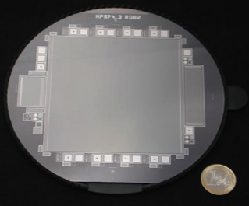
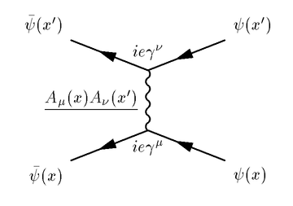
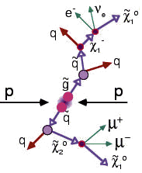
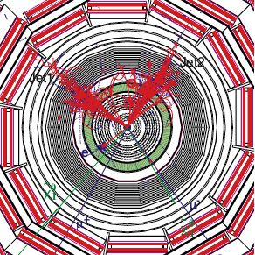
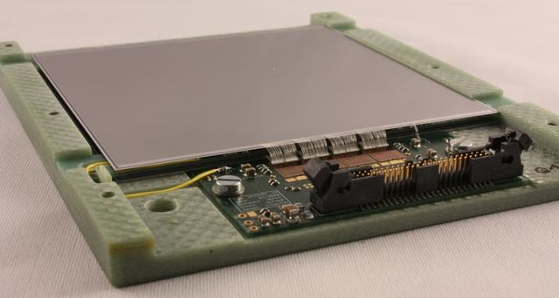
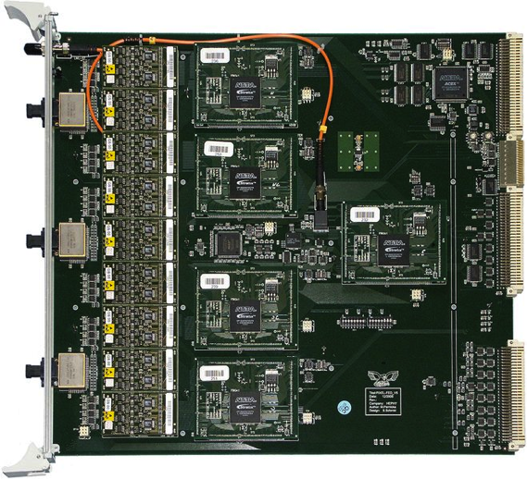
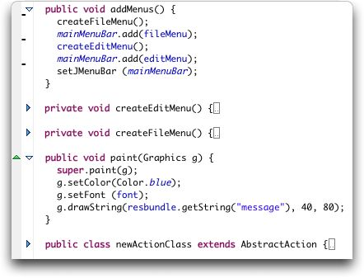
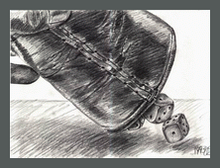
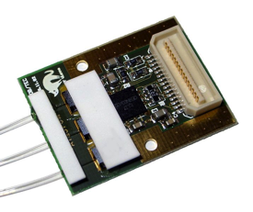
HEPHY-Forschungsgebiete
Theorie der Elementarteilchen
Spezialgebiet: SUSY, QCD, Dark Matter
Entwicklung von
Siliziumdetektoren
Datenanalyse für
CMS und Belle
Algorithmen und
Softwareentwicklung
Elektronik

Slide 4

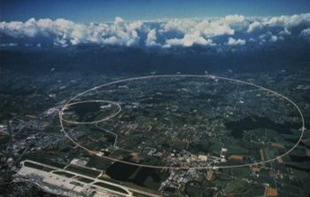
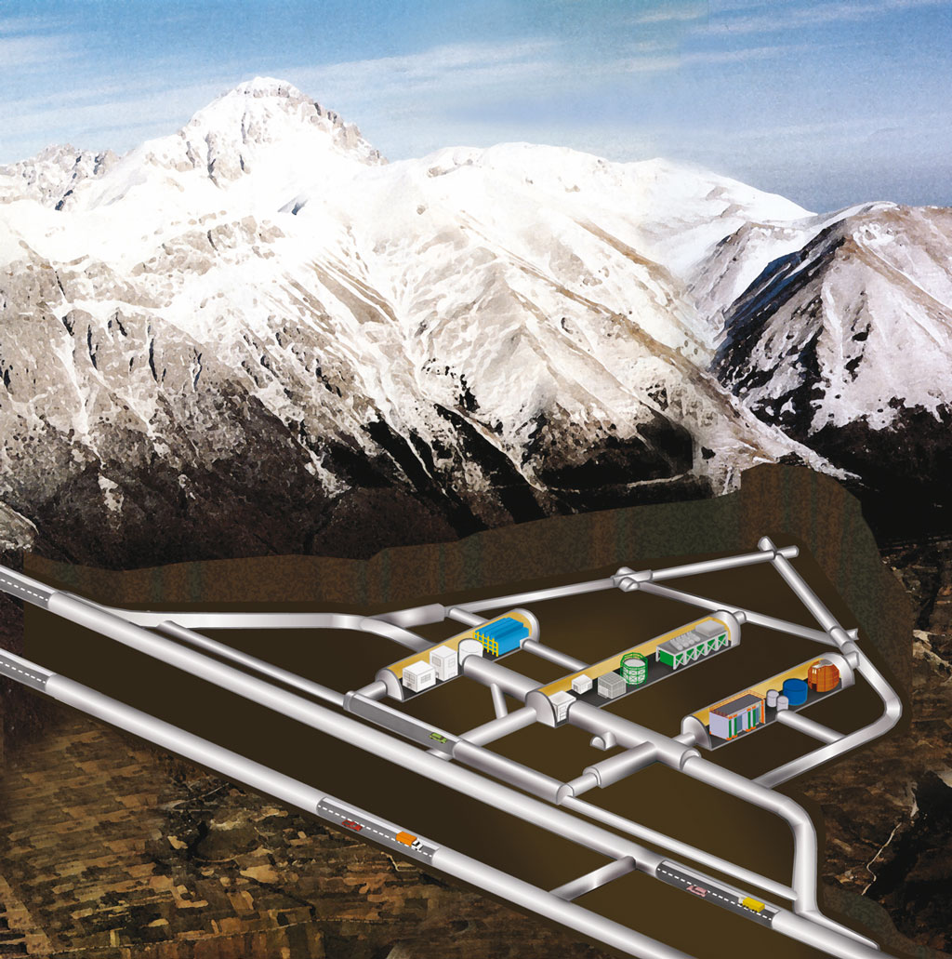
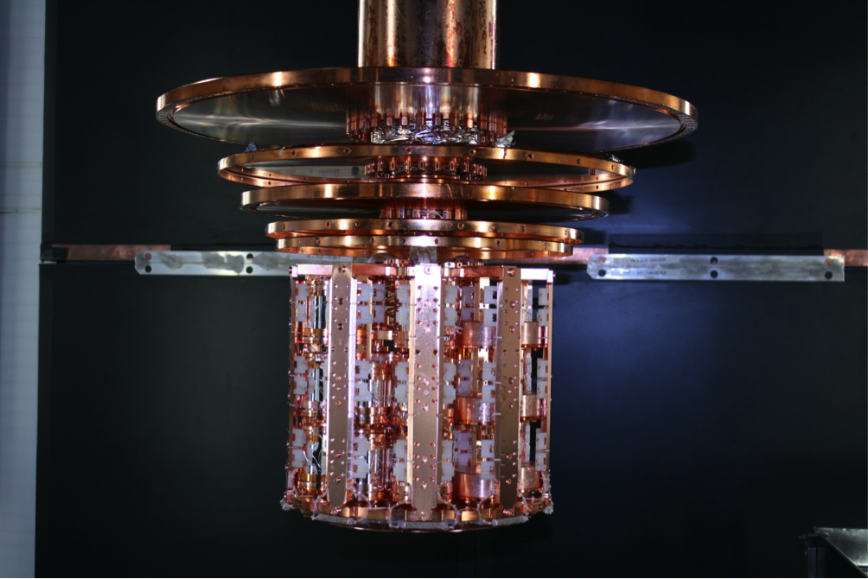
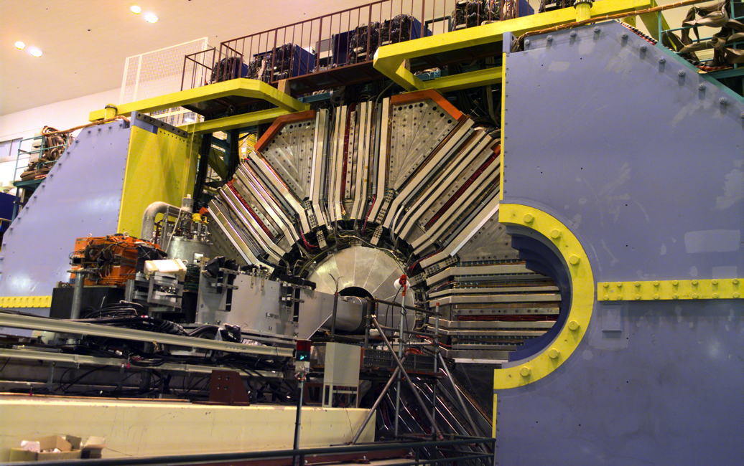
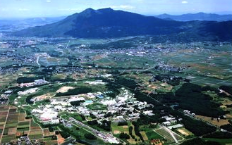
Experimente mit HEPHY-Beteiligung
Das CMS-Experiment
LHC am CERN, Genf
Gran Sasso LNGS
CRESST
Das BELLE-Experiment
KEKB am KEK in Tsukuba

Slide 5
Inhalt dieses Vortrages:
Wozu benötigt man einen Teilchenbeschleuniger
Wie funktioniert ein Teilchenbeschleuniger?
Was ist das CERN?
Teilchendetektoren: Die „Experimente“ der Teilchenphysiker
Was bringt mir das?

Slide 6
Wozu benötigt man einen Teilchenbeschleuniger überhaupt?

Slide 7
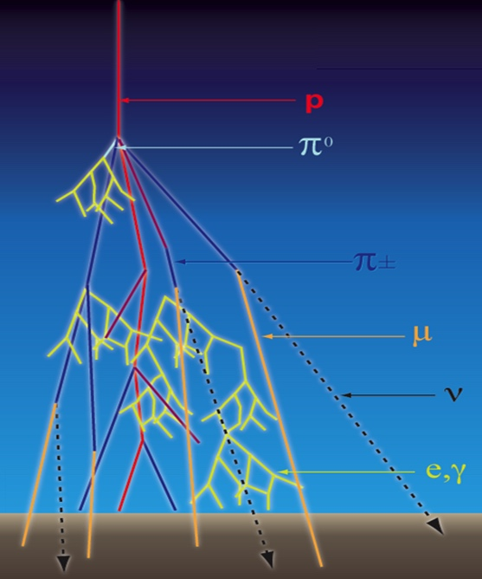
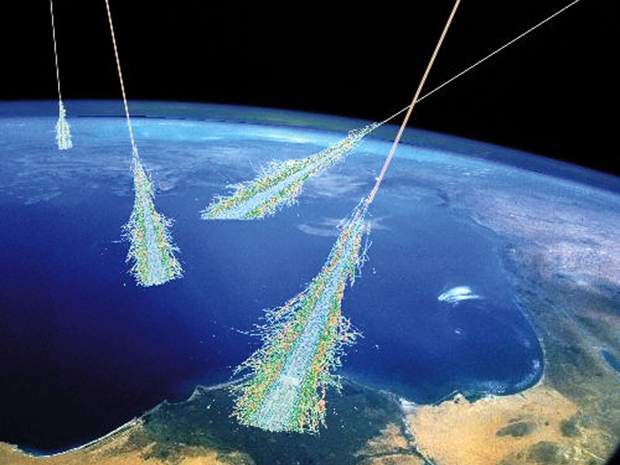
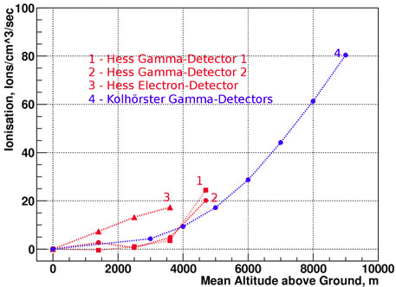
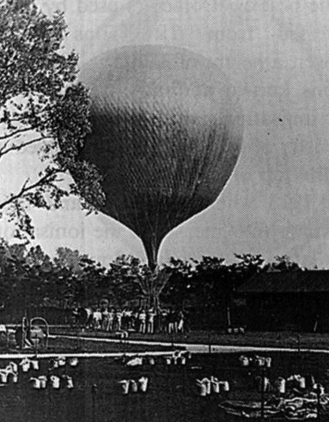
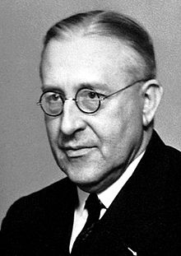
Kosmische Strahlung
Die Kosmische Strahlung bombardiert die Erde ständig mit Teilchen
Entdeckung der sogenannten „Höhenstrahlung“ durch Viktor Hess 1912 (Physik-Nobelpreis 1936)
Notes:
7

Slide 8
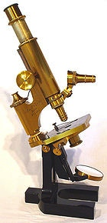
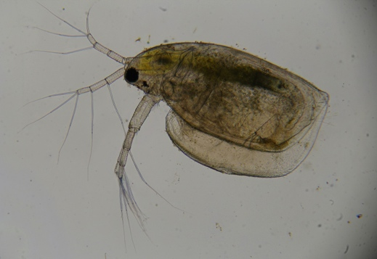
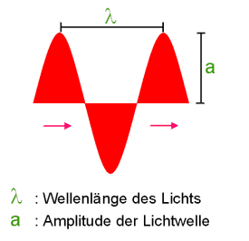
Beobachtung kleiner Objekte
Mikroskop:
Licht scheint auf Objekt
Linsen zur Vergrößerung
Wo liegt die Grenze der Vergrößerung?
Die Auflösung ist abhängig von der Wellenlänge des benutzen Lichts
(400-700nm)
  Beugungseffekte begrenzen Auflösung
  Bei blauem Licht liegt sie bei etwa 0.4 µm.
Kleinere Objekte benötigen andere Methoden
Wasserfloh

Slide 9
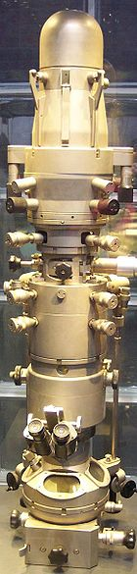
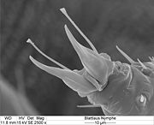
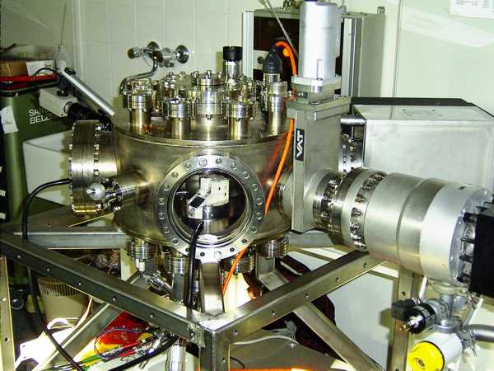
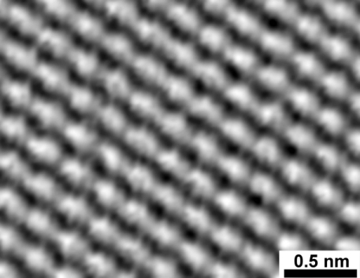
Beobachtung noch kleinerer Objekte
Elektronenmikroskop: 0.1 nm (Millionstel Millimeter)
0.1 nm = 10⁻¹⁰ m
Rastertunnelmikroskop: 0.01nm

Slide 10
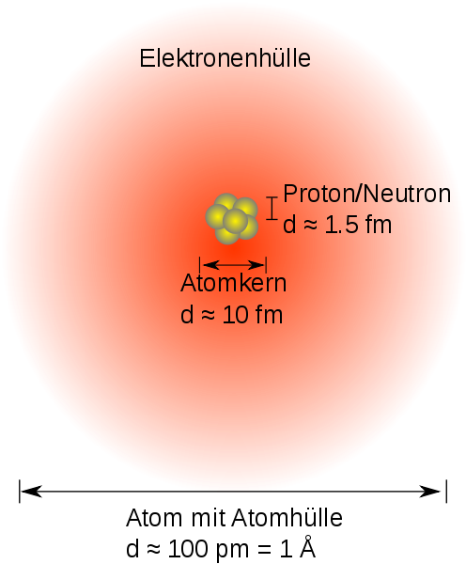
Beobachtung eines Atoms
Atomhülle
Durchmesser 0.1nm = 100 pm
= 10⁻¹⁰ m = 0.0000000001 m
Teilchen: Elektronen
Atomkern
Durchmesser 10 fm = 10⁻¹⁴ m
= 0.00000000000001 m
Teilchen: Protonen,
Neutronen

Slide 11
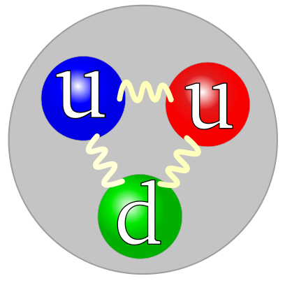
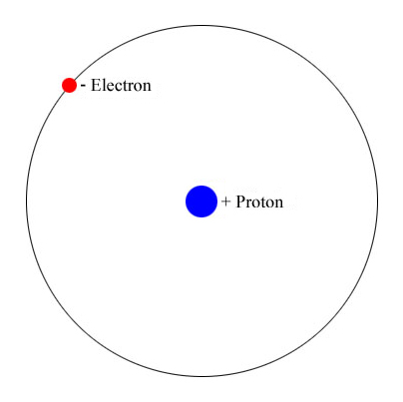
Bestandteile eines Atoms
Einfachstes Beispiel:
Wasserstoff
  1 Elektron
  1 Proton
Atomhülle
Negativ geladene Elektronen
Atomkern
Positiv geladene Protonen
(Neutrale) Neutronen
Bestandteile des
Protons:
Drei Quarks
2 „up“
1 „down“

Slide 12
Wie funktioniert ein Teilchenbeschleuniger?

Slide 13
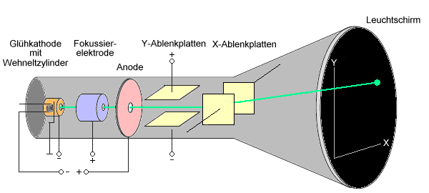
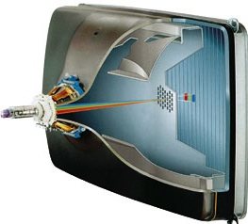
Der einfachste Beschleuniger
Ein Röhrenfernseher ist der einfachste elektrostatische Beschleuniger:
  Erzeugung von freien Elektronen mittels Glühkathode
  Beschleunigung mittels Hochspannung
  Ablenkung mittels magnetischer Felder

Slide 14
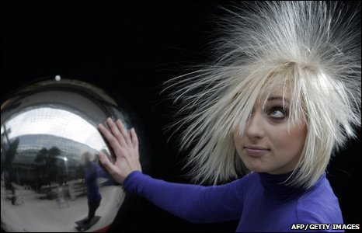
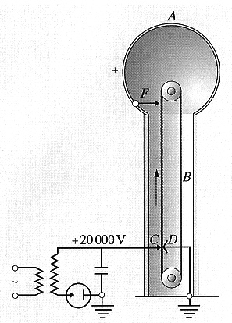
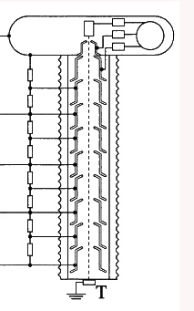
Elektrostatische Beschleuniger
Van-de-Graaff-Beschleuniger
(Bandgenerator)
Beschleunigungsstrecke
max. 2 MV (Luft)

Slide 15
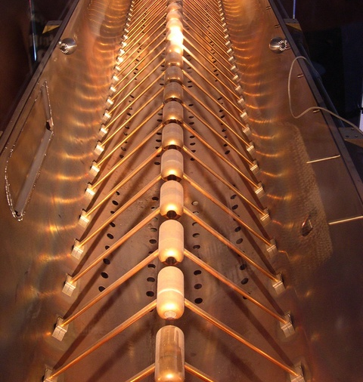
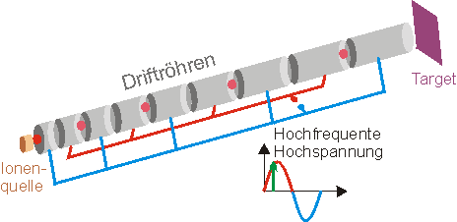
Linearbeschleuniger
  Weiterentwicklung eines elektrostatischen Beschleunigers
  Vorteil: keine hohen Spannungen im Vergleich zu elektrostatischen Beschleunigern
  Nachteil: Teilchen stehen nur einmal zur Beschleunigung zur Verfügung
16. Okt. 2009
Lehrerseminar 2009
15

Slide 16
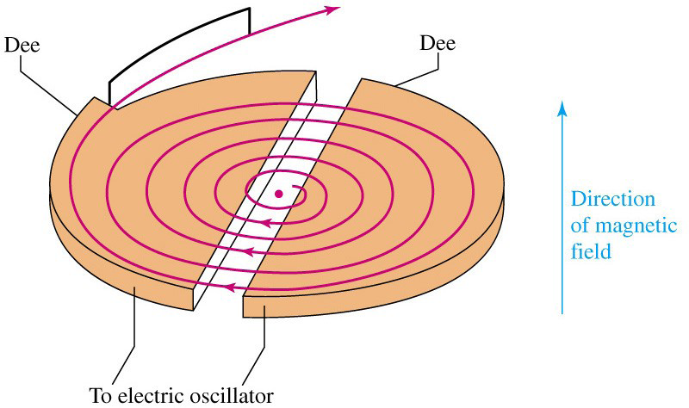
Kreisbeschleuniger: Das Zyklotron
Zyklotron-Frequenz

Slide 17
TRIUMF K500 Cyclotron
Größtes Zyklotron
der Welt:
TRIUMF, Vancouver (1972)

Slide 18
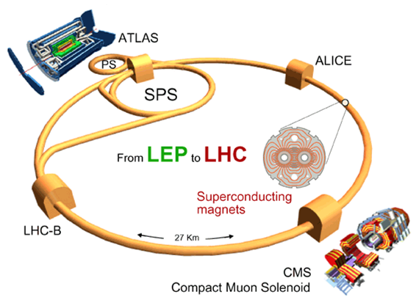
Ringbeschleuniger
Andere Namen: Collider, Synchrotron, Speicherring
Beispiel LHC:
Vorteil:
  Teilchen fliegen immer und immer im Kreis
Nachteil:
  Synchrotronstrahlung
Man benötigt mehr Komponenten, um Teilchen auf Kreisbahn zu halten
  Dipolmagnete
18

Slide 19
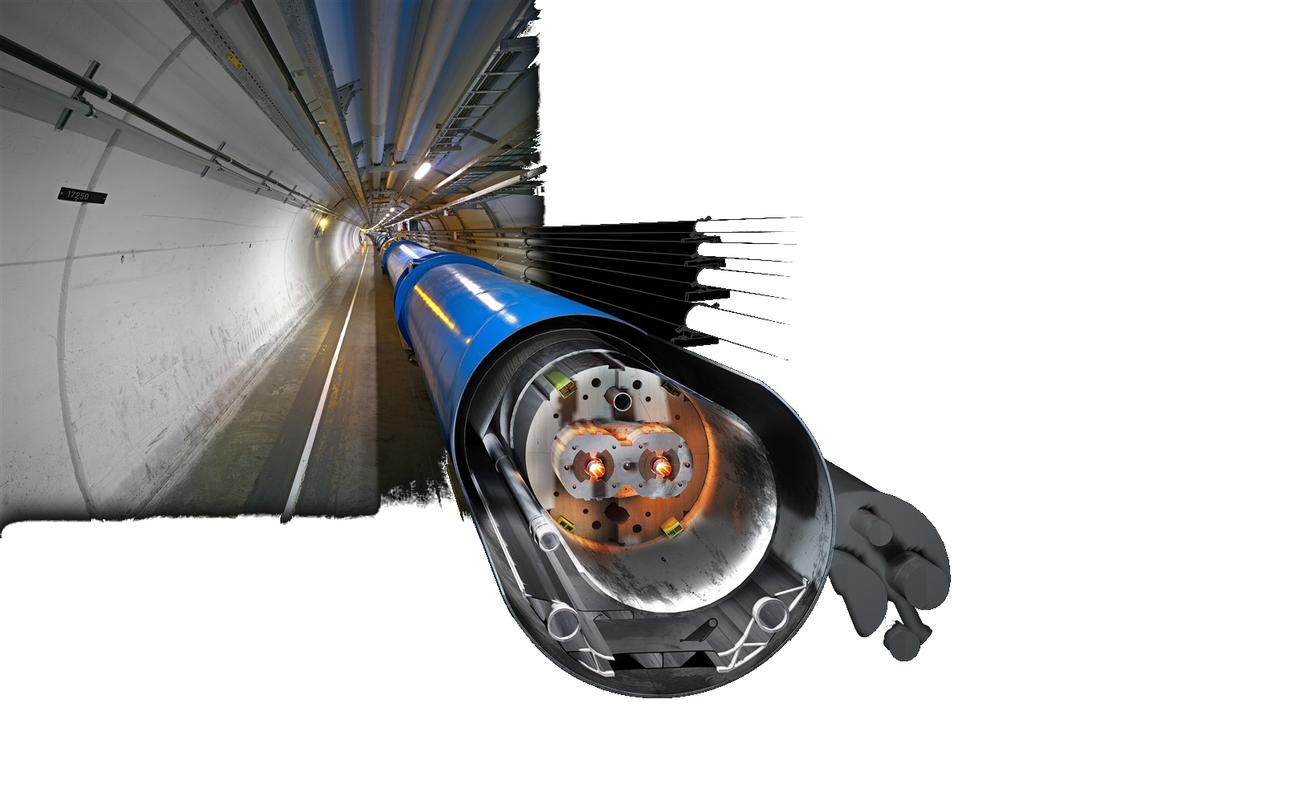
LHC Ablenkmagnete (Dipole)
15 m Länge, 35 Tonnen
1232 Stück insgesamt
Magnetfeld: 8.33 Tesla (200.000 mal stärker als das Erdmagnetfeld)
Betrieb mit flüssigem Helium (130t) bei 1.9K

Slide 20

Was/Wo ist das CERN?

Slide 21
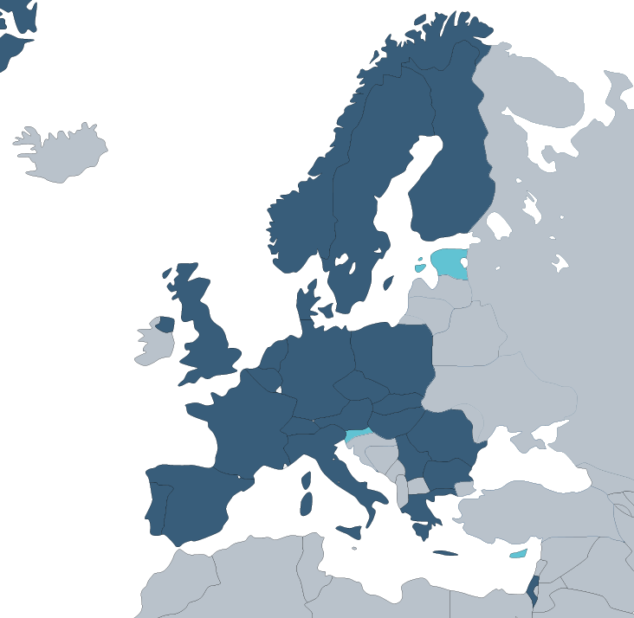
Was ist eigentlich der/die/das CERN ?
CERN ist internationale Organisation
  ähnlich wie UNO
Der Name heißt "Conseil Européen pour la Recherche Nucléaire"
Gegründet 1954
23 Mitgliedsländer
  3 im Vorstadium
Österreich
  Beitritt 1959
  Beinahe-Austritt 2009

Slide 22
Was es kostet – und wer zahlt
Methodology
CERN Gesamtbudget 2023: 1.27 Milliarden Euro
Jedes Mitgliedsland zahlt entsprechend dem Bruttoinlandsprodukt
  2.16% für Österreich
  27 Millionen Euro
Bau des LHC:
3 Milliarden Euro
Aufgeteilt auf 15 Jahre

Slide 23
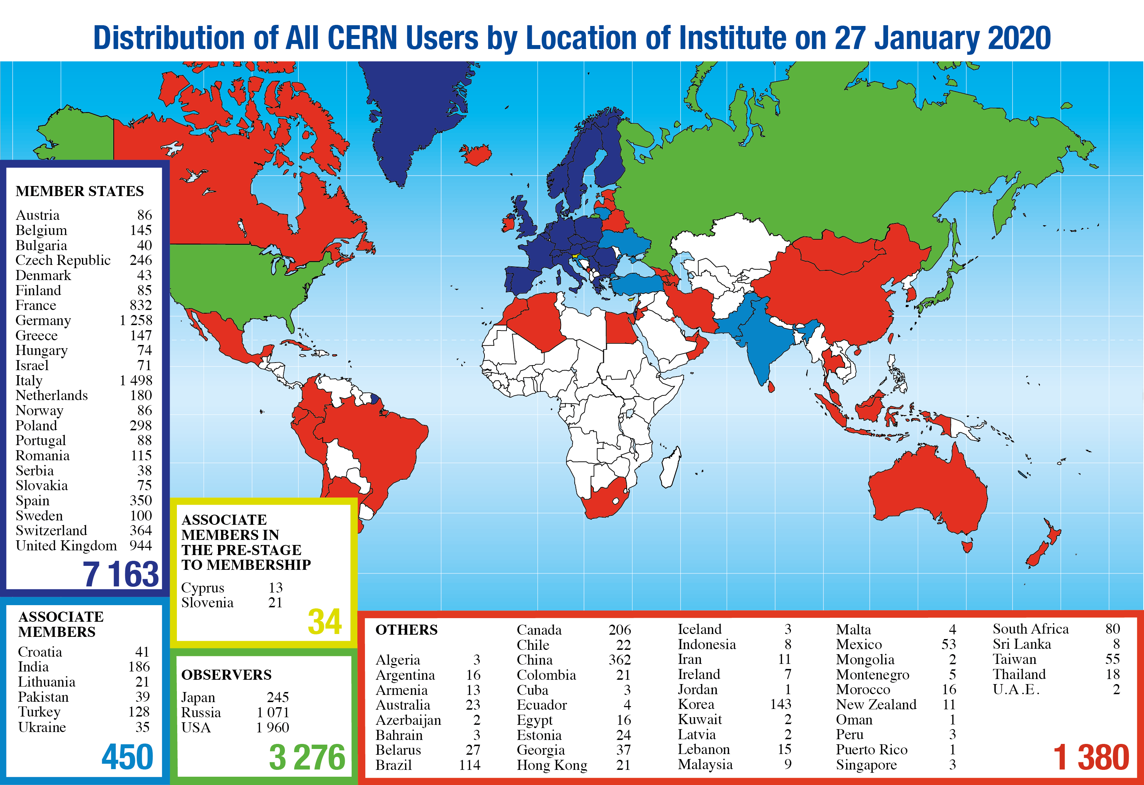
Nationalitäten der Wissenschaftler am CERN
27. Jänner 2020
23

Slide 24
Altersverteilung der CERN-User
24

Slide 25
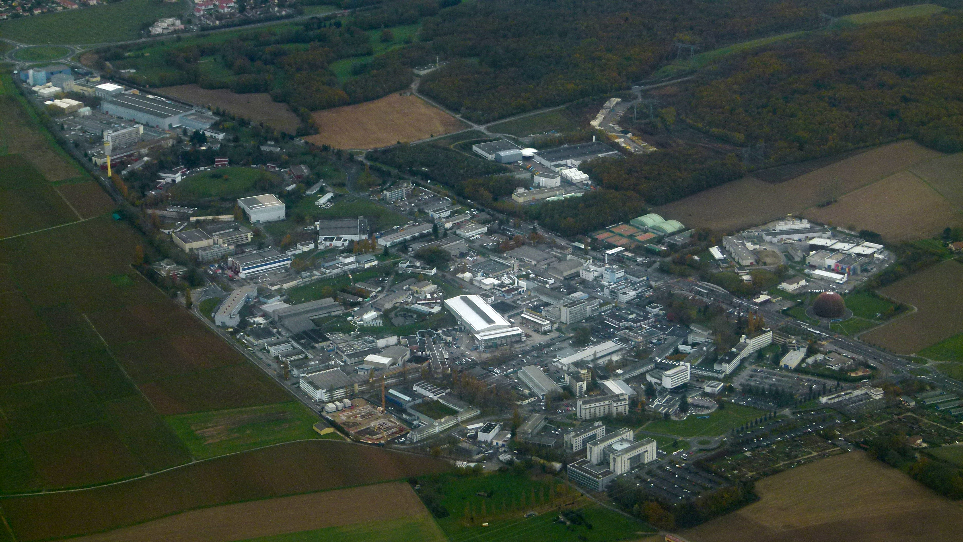
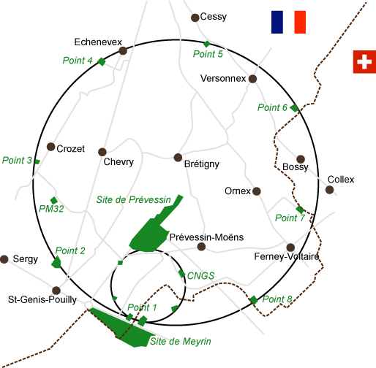
CERN – Das Laboratorium
Im schweizerisch/französischem Grenzgebiet nahe Genf
insgesamt 19 Teil-Standorte
195 ha
25 km Straßen
750 Grünflächen
574 Gebäude
  379000 m² Gebäudefläche
  556000 m² Grundfläche
  498000 m² Nutzfläche
23 Zugangsschächte
251 unterirdische Bereiche

Slide 26
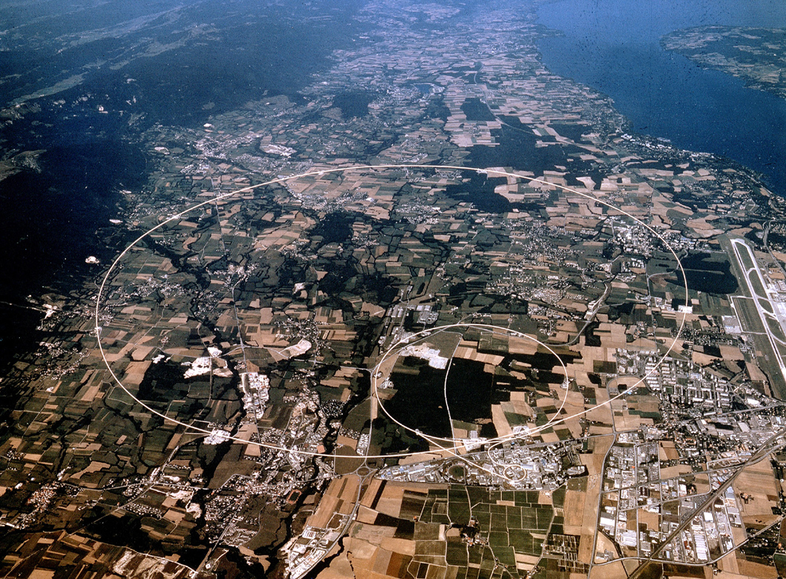
CERN – Das Laboratorium von oben

Slide 27
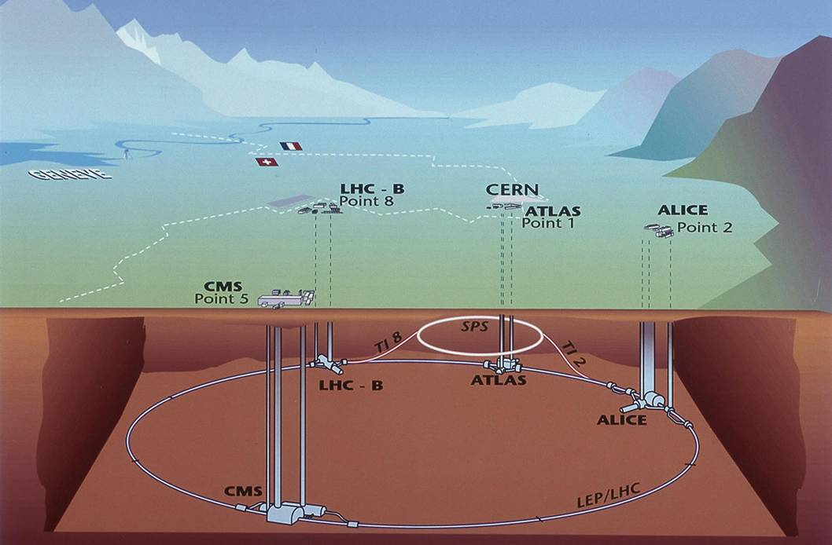
Lyon
Large Hadron Collider (LHC)
← 27 km →
Notes:
Hier kreisen die Teilchen im 27km langen Tunnel. Und abgesehen vom grossen Beschleuniger sieht man hier noch einen zweiten, kleineren Ring. Das heisst, am CERN gibt es nicht nur den LHC…….

Slide 28
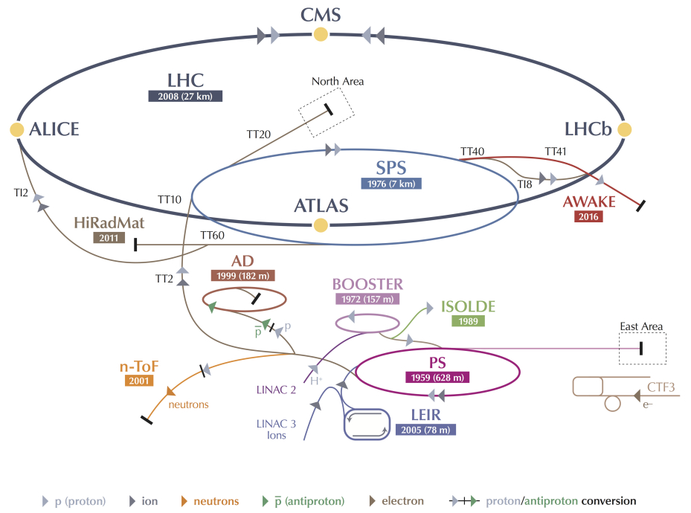
Beschleunigerkomplex des CERN
Notes:
……sondern eine stattliche Anzahl weiterer Beschleuniger und technischer Einrichtungen. Auf diesem Bild kann man den Weg der Protonen verfolgen. Alles beginnt bei einer Wasserstoffflasche. LINAC2, BOOSTER, PS, SPS, umdann gegenläufig in den LHC eingschossen zu werden.

Slide 29
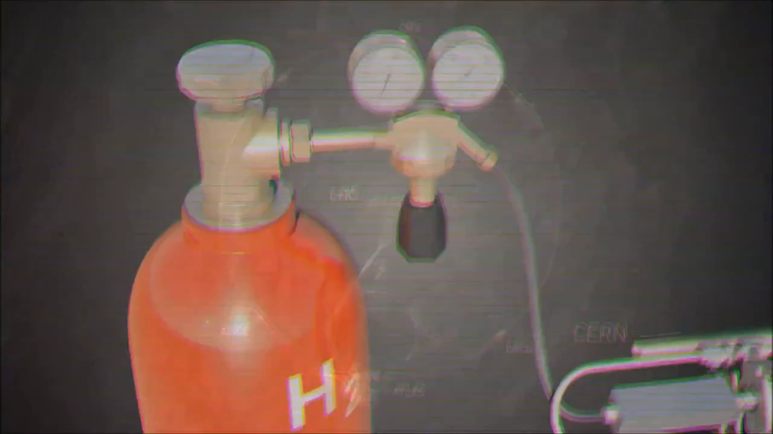
Ablauf der Beschleunigung

Slide 30

Zurück zum LHC…..

Slide 31


LHC Ablenkmagnete (Dipole)
15m Länge, 35t Masse
1232 Stück insgesamt
Betrieb mit flüssigem Helium (insgesamt 130t) bei 1.9K
Magnetfeld: 8.33 Tesla

Slide 32




56.0 mm
+- 3σ
~1.3 mm
Beam

Slide 33





LHC Inbetriebnahme: 2008/2009

Slide 34

LHC-Betrieb 2011 bis 2040
heute
LSx….long shutdown
2019 bis 2021 Wartungs- und Erweiterungsarbeiten
Aktuell Betrieb mit 13.6 TeV
Nächstes Upgrade 2026-2028

Slide 35

LHC Live Status
LHC Status kann live im Internet betrachtet werden
  Nicht geheim
  So wie alles am CERN
Öffentliche Gelder – öffentliche Ergebnisse
https://op-webtools.web.cern.ch/vistar/

Slide 36
LHC: Die größte
Maschine der Welt
Teilchendetektoren
oder
“Die Experimente”
Was fehlt jetzt noch?

Slide 37


Kollisionen
Die Protonen haben 99.999999% der Lichtgeschwindigkeit und eine kinetische Energie von 7 TeV.
Alle 25 ns treffen zwei Wolken, jede gefüllt mit jeweils 10¹¹ (100 Milliarden) Protonen aufeinander
Dabei kollidieren rund 10 bis 20 Protonen miteinander
Die hohe Energie erlaubt ihnen, die elektromagnetische Abstoßung zu überwinden and erzeugt eine starke Wechselwirkung der Quarks und Gluonen. Daraus entstehen neue Teilchen.
up quark
gluons
down quark
proton
Notes:
37

Slide 38

Ereignis mit 78 einzelnen Kollisionen
Damit müssen wir leben:

Slide 39

Zum Detektieren der so entstandenen Teilchen brauchen wir:
eine Apparatur, die von möglichst allen Teilchen
ihre Impulse p=m·v
und ihre Energie misst
um daraus
ihre Ladung und
die Art der Teilchen (Elektronen, Myonen, Photonen,…)
zu bestimmen.
….also einen
Teilchendetektor

Slide 40






Slide 41


Compact
Myon
Solenoid
100 m unter der Erde
Höhe: 22 m
Durchmesser: 15 m
Gewicht: 14 500 Tonnen
(fast doppelt so schwer wie der Eiffelturm)

Slide 42

Prinzipieller Aufbau eines Experiments

Slide 43

Querschnitt durch das CMS-Experiment

Slide 44


Spurkammer – Der “Tracker”
Im innersten Teil eines solchen Detektors verwendet man meist eine Art “Digitalkamera”:
Digitalkamera:
Typisch 2 x 3 cm² in Spiegelreflexkamera
3-5 Fotos pro Sekunde
CMS Tracker:
200 m² Detektorfläche
40 Millionen 3D-„Fotos“ pro Sekunde
Chip einer
Digitalkamera

Slide 45



Bau des CMS-Trackers

Slide 46


Kalorimeter
Messung der Energie durch totale Absorption (destruktiv)
Atom
Bremsstrahlung und Paarbildung bis die Energie aufgebraucht ist ;-)
46

Slide 47



Elektromagnetisches Kalorimeter
Blei-Wolfram-Oxid (PbWO₄) 23 × 2.2 × 2.2 cm als Absorber und Szintillator
Messung des entstehenden Lichtes mittels Photomultiplier (Sekundärelektronenvervielfacher)
47

Slide 48




Hadronisches Kalorimeter
... so wie für Hadronen und hadronische Jets (“Quarks”)
Mehrere Schichten dichten Materials (Bronze) zwischen Plastik-Szintillatoren.
48

Slide 49


Myonendetektoren
Schlussendlich noch einen “Tracker”,
der Muonspuren aufzeichnet!
49

Slide 50

Magnetfeld
... in dem sich die Teilchenbahnen krümmen, und dadurch ihr Impuls messbar wird!
B
13m lang, 6m Durchmesser
Niob-Titan Drähte bei -271ºC führen 20000 Ampere um ein 4 Tesla strarkes Magnetfeld zu erzeugen – ca. 100000 fach stärker als das Erdmagnetfeld
I_{magnet}
coil
µ
50

Slide 51

Teilchenkollisionen in CMS
Ende 2011: Erste Anzeichen für Higgs-Teilchen

Slide 52

Bekanntgabe der Entdeckung eines neuen Teilchens (4. Juli 2012)
Higgs-
Boson!
H → γγ

Slide 53


10. Oktober 2013
8. Oktober 2013
The Nobel Prize in Physics 2013 was awarded jointly to François Englert and Peter W. Higgs "for the theoretical discovery of a mechanism that contributes to our understanding of the origin of mass of subatomic particles, and which recently was confirmed through the discovery of the predicted fundamental particle, by the ATLAS and CMS experiments at CERN's Large Hadron Collider"

Slide 54
Was habe ICH davon?
5 Beispiele
Notes:
Was ist die häufigste Frage, die mir im Zusammenhang mit dem CERN und denm LHC gestellt wird?

Slide 55


1. Erkenntnisgewinn
Im Grunde sind wir neugierig
Was geschah beim Urknall?
Was wird in Zukunft mit dem Universum passieren?
Expandiert das Universum bis in alle Ewigkeit?
Warum sind die Elementarteilchen so schwer?
Warum gibt es kaum Antimaterie im Universum?
Aus was besteht das Universum?
Zusammengesetze Aufnahme aus normaler Materie (rot) und Dunkler Materie (blau)

Slide 56


2. Das World Wide Web
Erfunden am CERN von Tim Berners-Lee
Text mit Hyperlinks
  Einfache und schnelle Methode um wissenschaftliche Ergebnisse auszutauschen
Erster Webserver lief am CERN

Slide 57


3. Krebstherapiezentrum MedAustron
Therapiezentrum für Krebstumore bei Wiener Neustadt
  Baubeginn 2011
  Erste Patientenbehandlung 2016
  Verwendet Beschleunigertechnik vom CERN
15 Forscher „lernten“ am CERN Beschleuniger-technik

Slide 58

3. Krebstherapiezentrum MedAustron

Slide 59



Tumorbestrahlung mit Hadronen
Vorteile gegenüber Bestrahlung mit Elektronen oder Photonen
Hadronen schädigen gezielt Tumorgewebe und verschonen „gutes“ Gewebe vor dem Tumor (Bsp: Rückenmark)
Physik: „Bragg-Peak“
Nachteile
  Technik komplizierter als Elektronen oder Gamma-Bestrahlungseinrichtungen
  Großer Beschleuniger benötigt
Dosis (%)
Photonen
41Gy
Kohlenstoff-Ionen
<1Gy

Slide 60


4. Positron-Emissions-Tomographie
Bildgebenes Verfahren in der Nuklarmedizin
Verwendet Antimaterie, um Signal in Detektoren zu erzeugen.
Patienten wird ein Radiopharmaka verabreicht, dass Positronen beinhaltet
Positronen reagieren mit Elektronen und erzeugen zwei Lichtblitze in genau entgegengesetzte Richtungen
Detektierung der Lichtblitze mittels Szintillatoren und Photomultiplier
Bildentstehung im Computer

Slide 61


5. Ausbildungsmöglichkeiten
CERN bietet ein exzellentes Arbeitsumfeld
JedeR österreichische StudentIn kann am CERN seine/ihre Diplomarbeit oder Dissertation machen
  Physik
  Elektrotechnik
  Maschinenbau
  Informatik
Interessantes Arbeitsumfeld
Wissen wird nach Abschluss wieder nach Österreich zurückgebracht

Slide 62


Grundlagenforschung als Motor für Innovation
A. Einstein
Relativitäts-
theorie
100% Wissenschaft
Elektromagnetismus
100% Wissenschaft
J.C. Maxwell

Slide 63
ENDE
Mehr Informationen im Internet unter
http://www.cern.ch
http://www.hephy.at

